Slide 1
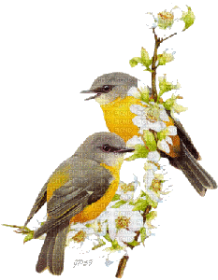
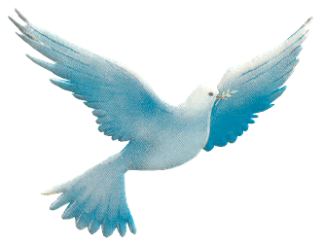
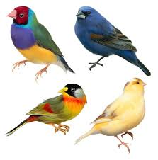
Təbiət gözəldir.Bu gözəlliyə füsunkarlıq qatan bitki və canlılar içərisində quşlar da var.

Slide 2
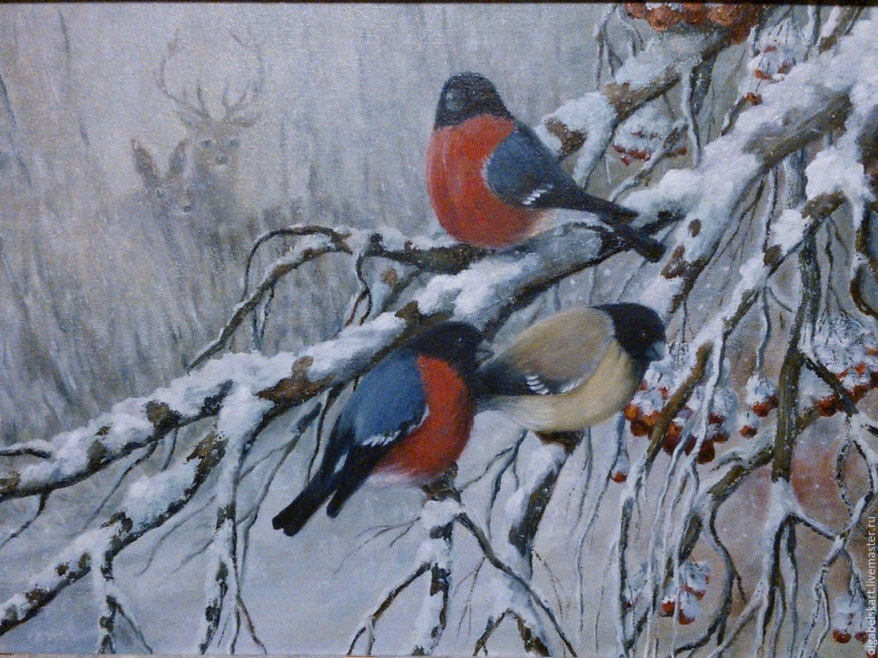
Quşlar soyuqdan donurlar.

Slide 3
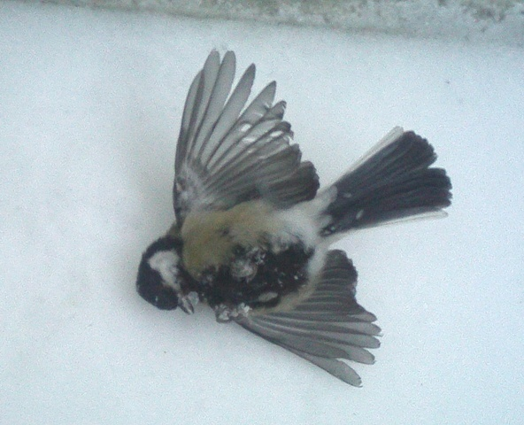
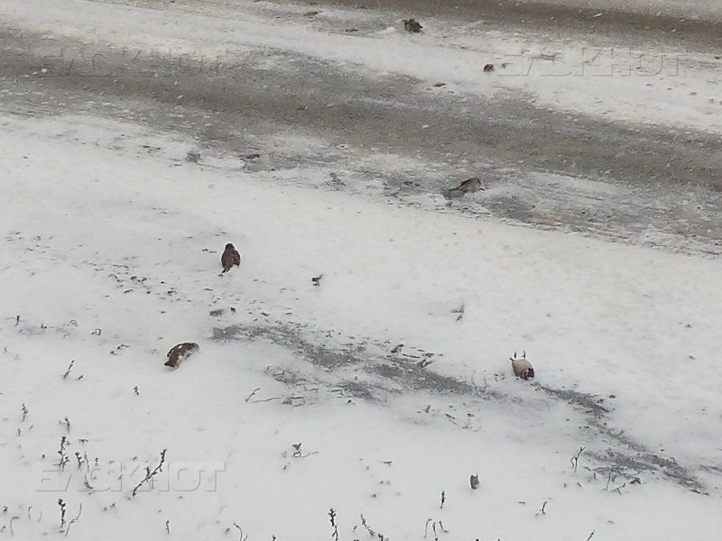
Soyuq hava səbəbindən quşlar ölürlər.Şagirdlər quşları soyuqdan qorumaq üçün üsullar axtarırlar.

Slide 4
Şagirdlər çıxış yolu fikirləşirlər.

Slide 5
Şagirdlər müəllimləri ilə ən yaxşı həll yolunu tapmaq üçün müzakirələr aparırlar.

Slide 6
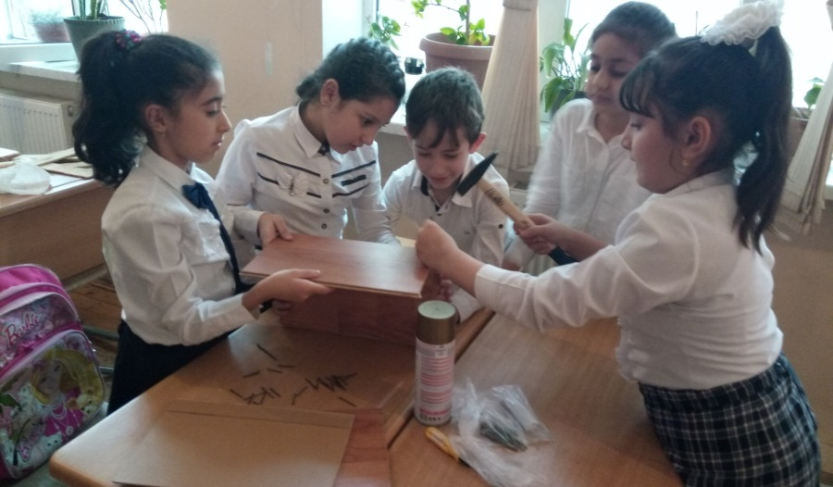
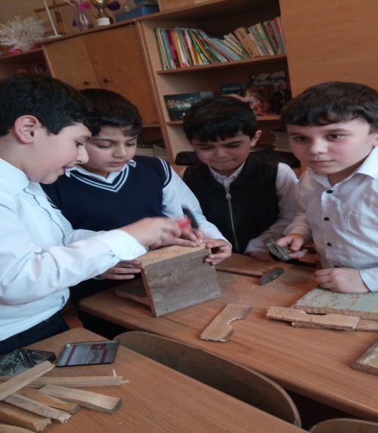
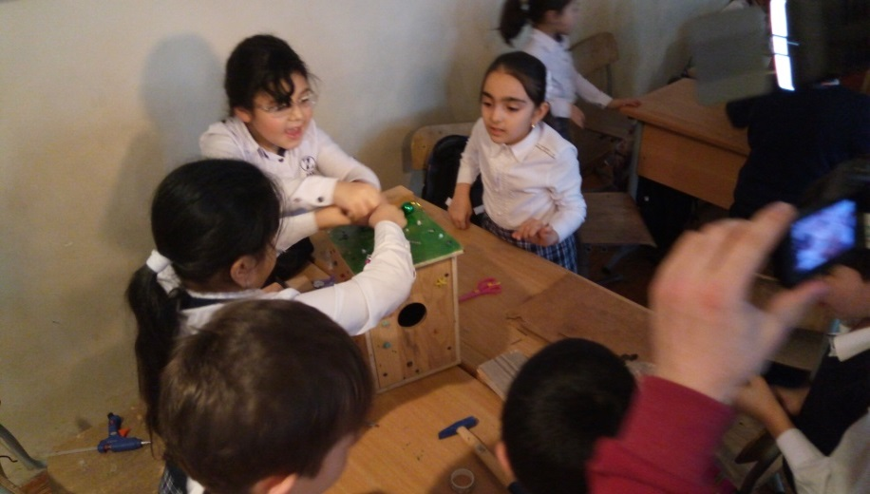
Biz quş yuvaları düzəltmək üçün ,bizə ləvazimatlar lazımdır.Valideynlərin köməyi ilə ləvazimatlar yığılır.

Slide 7
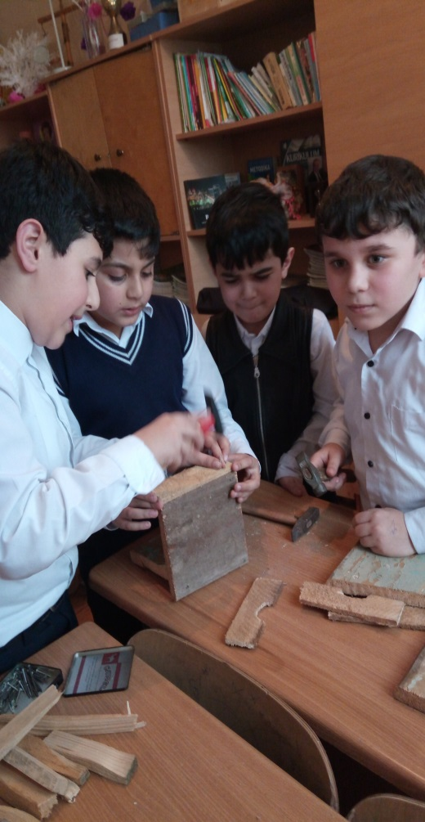
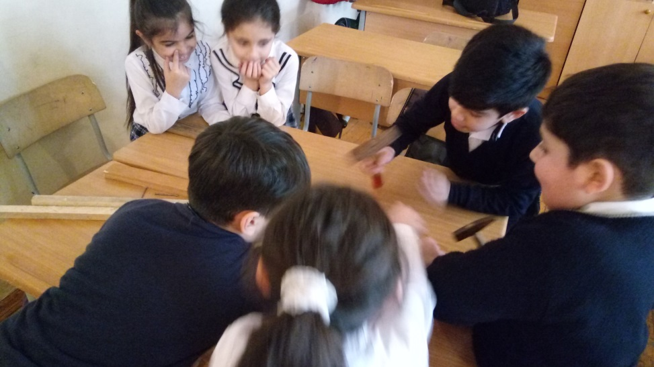
Bütün materiallar yığıldı.Bir çox səhvlər və sınaqlardan sonra quş dənlikləri düzəltmək üçün ən yaxşı yolu tapdılar.

Slide 8
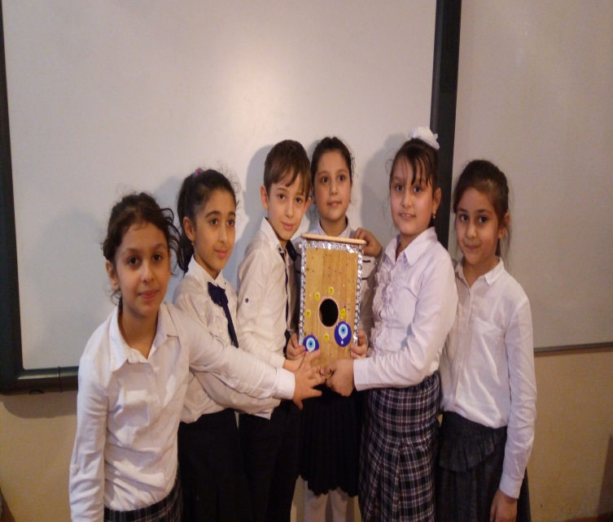
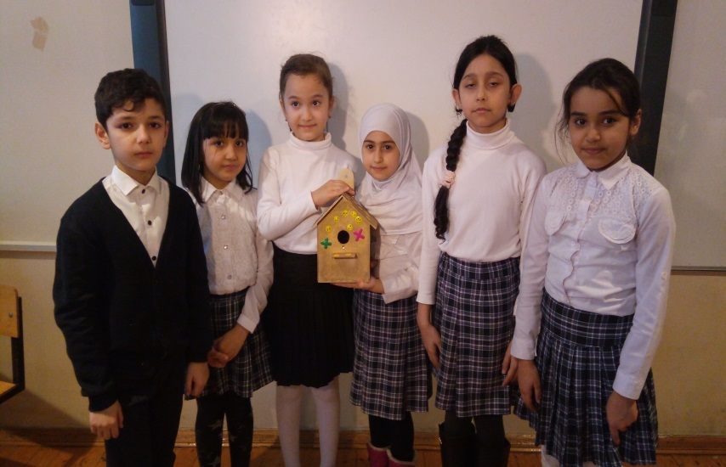
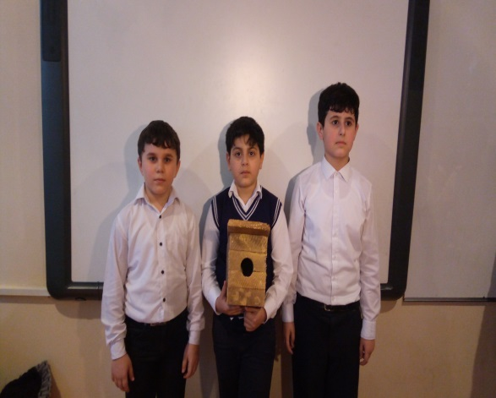
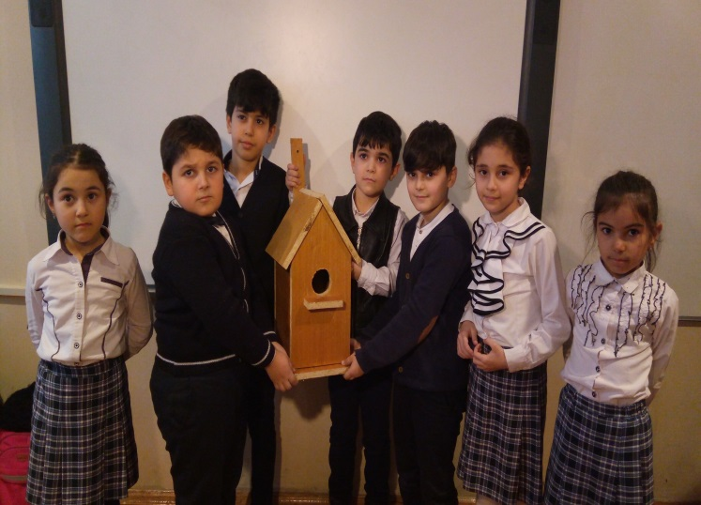
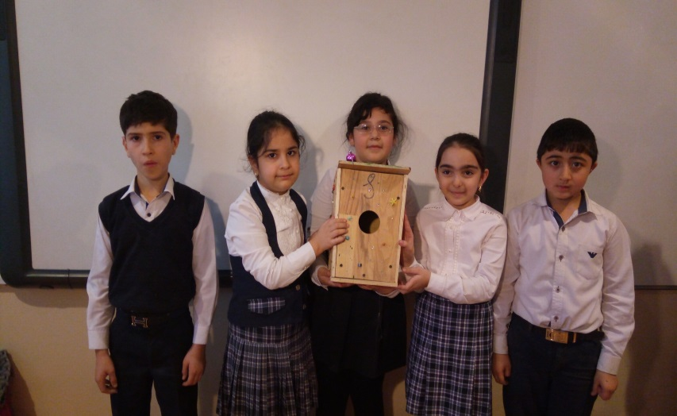
Çoxlu ağır işlərdən sonra quş dənlikləri hazır olmasına nail oluruq.

Slide 9
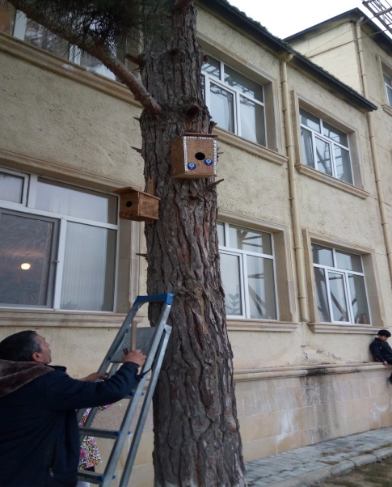
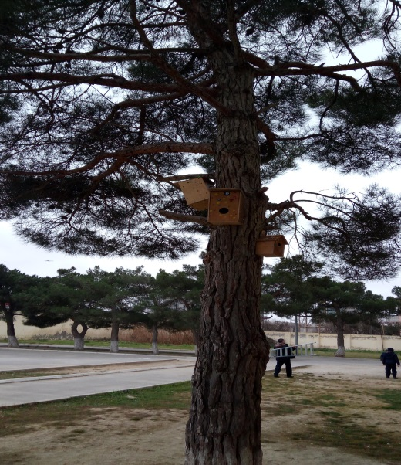
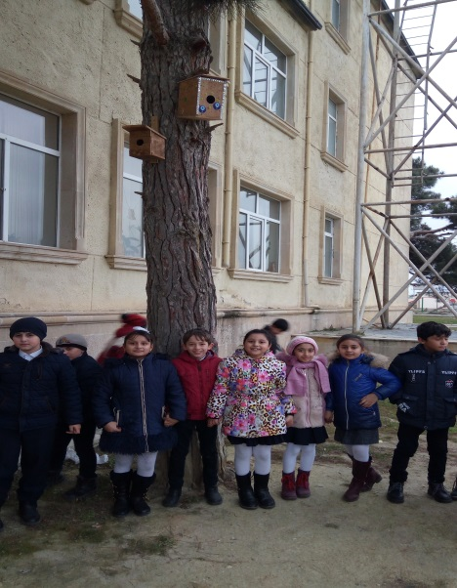
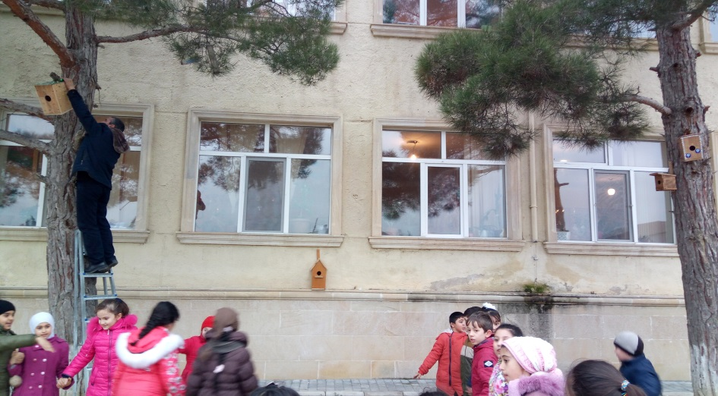
Hazır yuvaları ağaclardan asırıq.

Slide 10
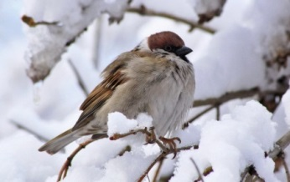
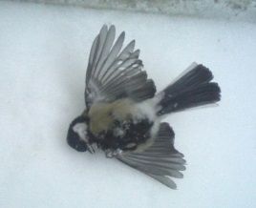
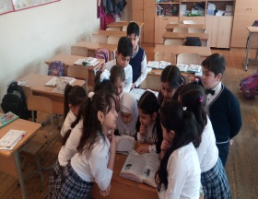
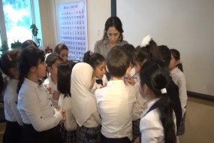
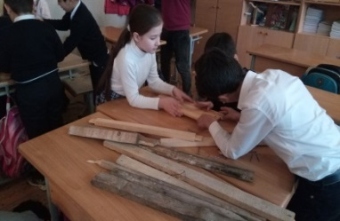
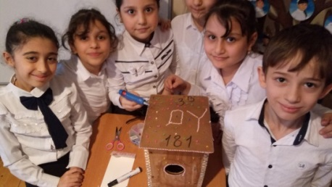
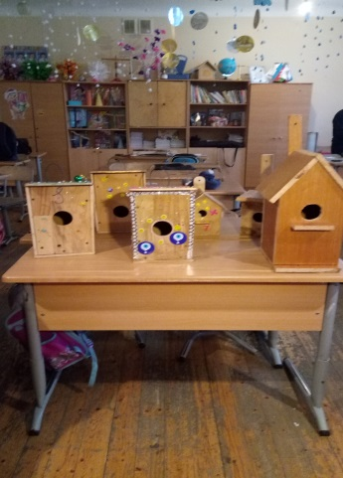
Təbiət gözəldir.Bu gözəlliyə füsunkarlıq qatan bitki və canlılar içərisində quşlar da var.
Quşlar soyuqdan donurlar.
Soyuq hava səbəbindən quşlar ölürlər.Şagirdlər quşları soyuqdan qorumaq üçün üsullar axtarırlar.
Şagirdlər çıxış yolu fikirləşirlər.
Şagirdlər müəllimləri ilə ən yaxşı həll yolunu tapmaq üçün müzakirələr aparırlar.
Biz quş yuvaları düzəltmək üçün ,bizə ləvazimatlar lazımdır.Valideynlərin köməyi ilə ləvazimatlar yığılır.
Bütün materiallar yığıldı.Bir çox səhvlər və sınaqlardan sonra quş dənlikləri düzəltmək üçün ən yaxşı yolu tapdıq.
Çoxlu ağır işlərdən sonra quş dənlikləri nin hazır olmasına nail oluruq.
Hazır yuvaları ağaclardan asırıq.

